Slide 1


TBT409 HAYVAN GEN KAYNAKLARI
Temel Genetik Çeşitlilik Analizi
Doç. Dr. Levent MERCAN
O.M.Ü Ziraat Fakültesi
Tarımsal Biyoteknoloji Bölümü

Slide 2
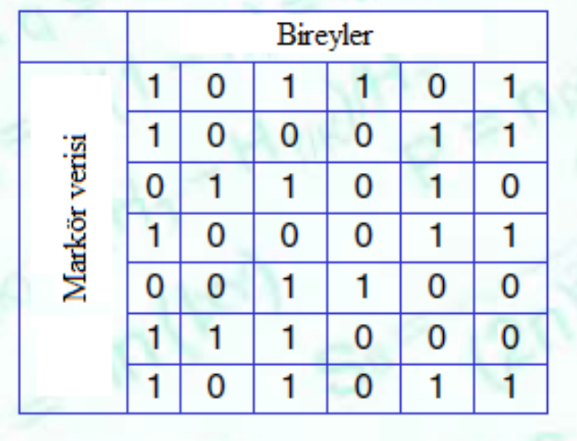
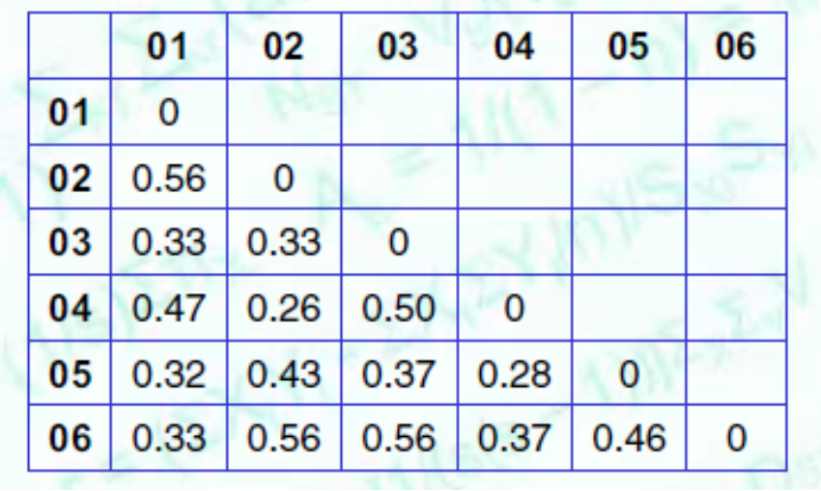
Temel Genetik Çeşitlilik Analizi
1. Popülasyon içi-arası, bölge içi-arası vb. varyasyonların tanımlanması.
2. Bireyler, popülasyonlar, bölgeler arası ilişkinin belirlenmesi.

Slide 3
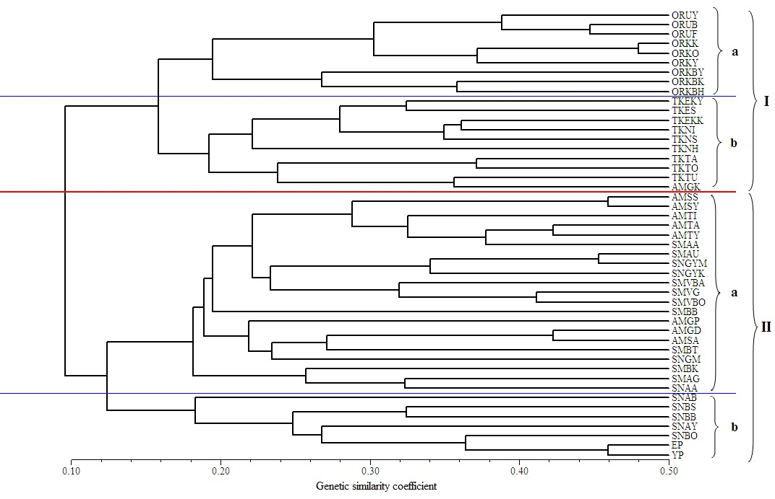
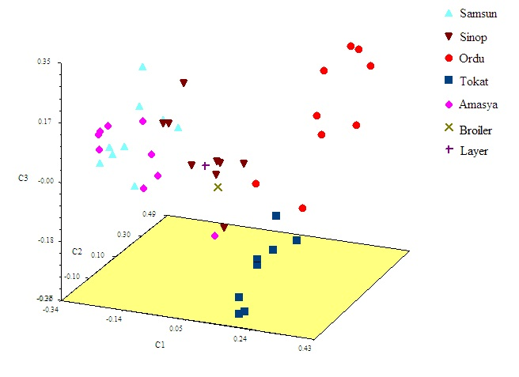
3. Farklı karakter setlerinden elde edilen sonuçlara göre kurulan ilişkinin ifadesi

Slide 4
GENETİK ÇEŞİTLİLİĞİN BELİRLENMESİ
Çeşitliliğin tanımlanması
Popülasyon içinde ve popülasyonlar arısında ya da daha büyük ünitelerde (alanlar, bölgeler gibi)
Üniteler arasındaki ilişkinin hesaplanması
Çalışmaya konu her bir çift arasında genetik ya da geometrik uzaklıkların hesaplanması
Bu ilişkilerin kümeleme ve/veya çok boyutlu uzayda gösterim (ordinasyon) metodlarıyla ifadelenmesi
Bu yöntemlerin bazıları moleküler çalışmanın sonuçlarının diğer verilerle (örneğin coğrafik) mukayesesine imkan verir.

Slide 5
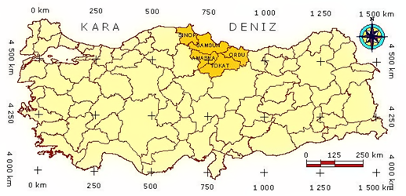
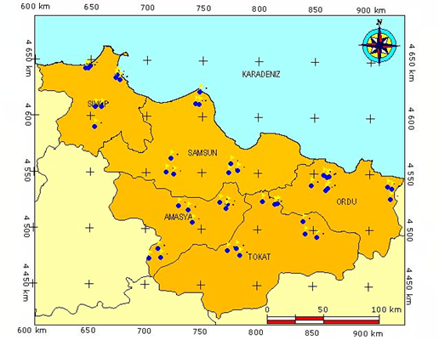


Slide 6
Değişken çeşitleri
Kalitatif (Nitel): Karakter ya da özellikler; kategorik, binary, var-yok: (Örn: Boynuzluluk-boynuzsuzluk)
• Binary; sadece iki değer alır (1-var, 0-yok)
• Kategorik; bir çok olasılık arasından tek bir değerin alınması
Ordinal: Belli bir sıra düzenindeki kategoriler (Örn. Kuyruk: 1-uzun, 2-kısa, 3-yağlı)
Nominal: İlişkisiz kategoriler (Örn. Tüy rengi: 1-Beyaz, 2-Kahverengi, 3-Siyah, 4-Kırçıl)
Kantitatif (Nicel): Kesikli ya da sürekli olabilen sayısal değerlerdir.
Sürekli: Belli bir aralıktan alınan değer (Örn. Canlı ağırlık (kg), Boynuz uzunluğu (cm))
Kesikli: Tam ya da ondalık sayıların alınması (Örn. Batın genişliği: tekiz,ikiz, üçüz)

Slide 7
Kategorik değişkenler binary değişkenlere dönüştürülebilirler.
Sınırlandırıcıları vardır. Bazı benzerlik katsayıları belli bir karakter kategorisine değerlendirmeye alınan diğer karakterlerden daha fazla ağırlık verir. Birden fazla kategorinin aynı değişkeni içermesinden dolayı bazı değişkenlerin sonuç üzerine olması gerekenden daha az fazla etki yapması mümkün olabilir.
Kategorik örnek;
Kısa kuyruk: var (1), yok (0)
Uzun kuyruk: var (1), yok (0)
Yağlı kuyruk: var (1), yok (0)
Kantitatif değişkenler de binary değişkenlere dönüştürülebilirler. Örneğin;
0-50 yumurta : var (1), yok (0)
51-100 yumurta : var (1), yok (0)
101-150 yumurta : var (1), yok (0)
151-200 yumurta : var (1), yok (0)
...

